Slide 1

PHÒNG GIÁO DỤC VÀ ĐÀO TẠO QUẬN LONG BIÊN
TRƯỜNG TIỂU HỌC PHÚC LỢI
TOÁN 2
BÀI 71: ÔN TẬP PHÉP NHÂN, PHÉP CHIA
(TIẾT 2)

Slide 2





KHỞI ĐỘNG

Slide 3
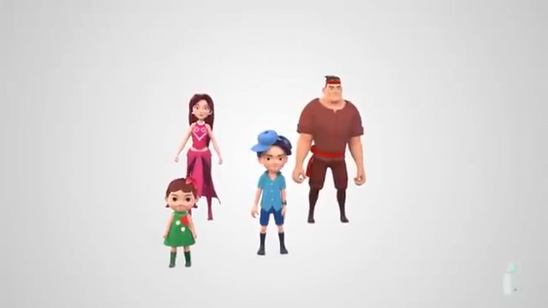

Slide 4


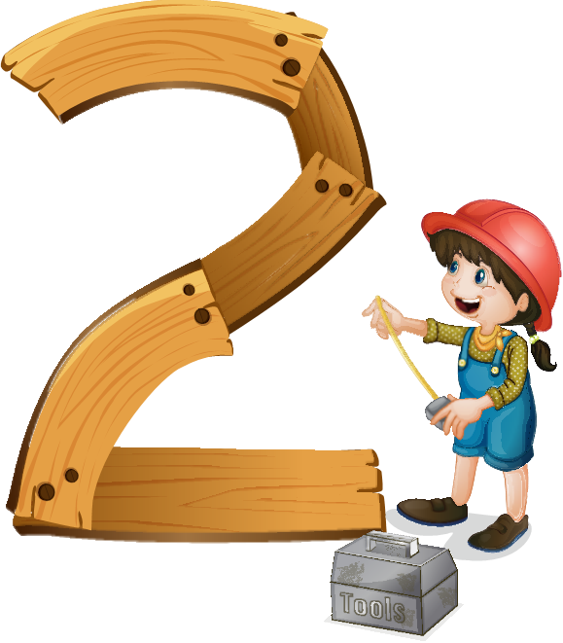
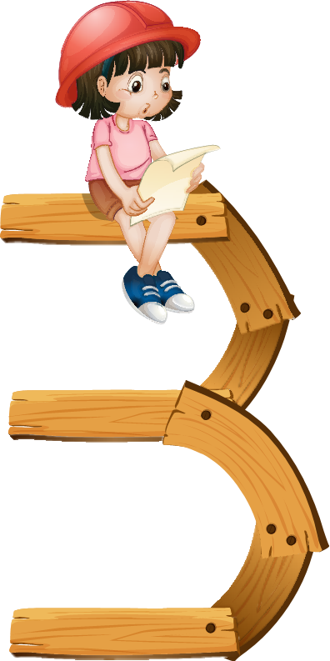
YÊU CẦU CẦN ĐẠT
Ôn tập, củng cố phép nhân, chia trong phạm vi đã học.
Thực hiện tính trong trường hợp có hai dấu phép tính.
Ôn tập về giải toán

Slide 6
1
Số
?
a)
x | 2 | 2 | 2 | 5 | 5 | 5
 | 3 | 7 | 9 | 2 | 4 | 8
 | 6 | ? | ? | ? | ? | ?
14
18
10
20
40
b)
: | 6 | 10 | 16 | 20 | 35 | 40
 | 2 | 2 | 2 | 5 | 5 | 5
 | 3 | ? | ? | ? | ? | ?
5
8
4
7
8

Slide 7
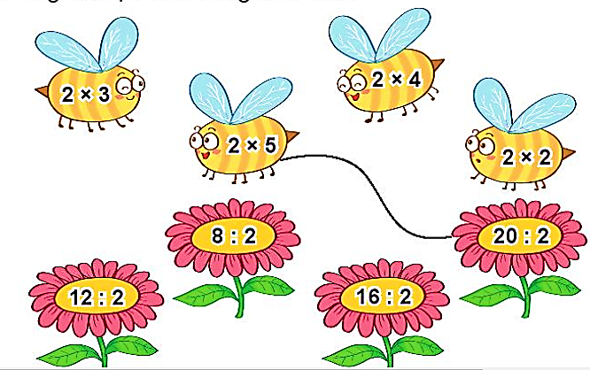
2
Mỗi con ong sẽ đậu vào bông hoa nào?

Slide 8
3
Số
?
?
– 9
?
a)
x 6
30
5
21
b)
?
+ 15
14
: 2
?
7
22

Slide 9
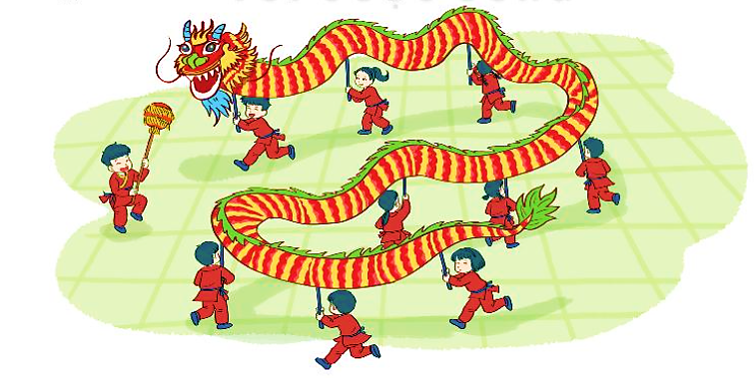
Mỗi đợt thi múa rồng có 2 đội tham gia. Hỏi 4 đợt thi múa rồng như vậy có bao nhiêu đội tham gia?
4
Bài giải
4 đợt thi múa rồng như vậy có số đội tham gia là:
2 x 4 = 8 (đội)
Đáp số: 8 đội

Slide 10
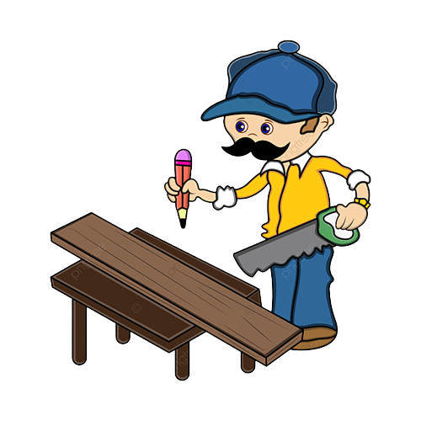
Bác thợ mộc cưa một thanh gỗ dài 20 dm thành 5 đoạn bằng nhau. Hỏi mỗi đoạn dài bao nhiêu đề - xi - mét?
5
Bài giải
Mỗi đoạn dài số đề - xi – mét là:
20 : 5 = 4 (dm)
Đáp số: 4 dm.

Slide 11
YÊU CẦU CẦN ĐẠT
Ôn tập, củng cố phép nhân, chia trong phạm vi đã học.
Thực hiện tính trong trường hợp có hai dấu phép tính.
Ôn tập về giải toán

Slide 12
HOẠT ĐỘNG TIẾP NỐI
-Ôn lại kiến thức về phép nhân, chia
-Chuẩn bị bài sau: Ôn tập phép nhân, phép chia (tiết 3)

